Slide 1
Livret d’accueil en Facile A Lire et à Comprendre (FALC)

Slide 2
Marie VUYLSTEKER
Chargée de communication
Polyclinique de Grande-Synthe
Formation FALC effectuée en 2021
PRÉSENTATION
Mathilde DOUCHY
Responsable Qualité - Gestion des Risques
Polyclinique de Grande-Synthe
Formation FALC effectuée en 2021

Slide 3
Objectifs de la présentation
Présentation du livret d’accueil de la Polyclinique de Grande-Synthe en FALC
Présentation des autres documents en FALC

Slide 4
Pourquoi un livret d’accueil en FALC ?
Constats
L’établissement accueille :
une population âgée,
une population étrangère,
des personnes vivants avec un handicap,
Souhait de rendre l’information :
accessible à tous
simple
claire
lisible
Promotion du FALC par les représentants des usagers

Slide 5
Comment a été mis en place le livret FALC à la Polyclinique ?
2019
2021
2022
Aujourd’hui
Emergence de l’idée du livret d’accueil en FALC
Présentation du projet en Commission des Usagers (CDU) et Commission Médicale d’Etablissement (CME)
Envoi de notre livret d’accueil à l’atelier FALC des Papillons Blancs de Dunkerque
Formation FALC
Réception de la 1ère version du livret
Groupe de travail interne composé de :
Directeur
Directeur des soins
Représentant des usagers
Chargée de communication
Pilote de la thématique “Droits des patients”
Responsable qualité
Echanges réguliers entre l’atelier FALC des Papillons Blancs et le groupe de travail
Mise en page par une société de communication
Validation définitive par l’atelier FALC
Présentation auprès des instances
Commission Des Usagers (CDU)
Commission Médicale d’Etablissement (CME)
Conseil d’Administration (CA)
Diffusion
Révision annuelle avec revalidation de l’atelier FALC des Papillons Blancs

Slide 6
A quoi ressemble la mise en page ?

Slide 7
Comment et où avons-nous diffuser le livret ?
Remise du livret d’accueil à l’entrée des patients
Sur le site internet
Retourner à la page Programme

Slide 8
Freins et atouts de la mise en place du livret d’accueil en FALC
FREINS | ATOUTS
Certains professionnels réfractaires | Etablissement avec une dynamique d’inclusion
Réticence face à la mise en page | Implication de la Direction
Peur du jugement des patients | Force de persuasion du groupe de travail
Non connaissance du FALC par la population | Soutien et présence des représentants des usagers
Projet long à réaliser | Echanges avec l’atelier FALC

Slide 9
Suite du projet
DOCUMENTS TRADUITS EN FALC | DOCUMENTS EN COURS DE TRADUCTION
Formulaire désignation personne de confiance | Consentement examen radiologie
Questionnaires de satisfaction | Consentement anesthésie
Information sur la douleur | Consentement endoscopie
Livret accueil | Formulaire de demande de dossier médical

Slide 10
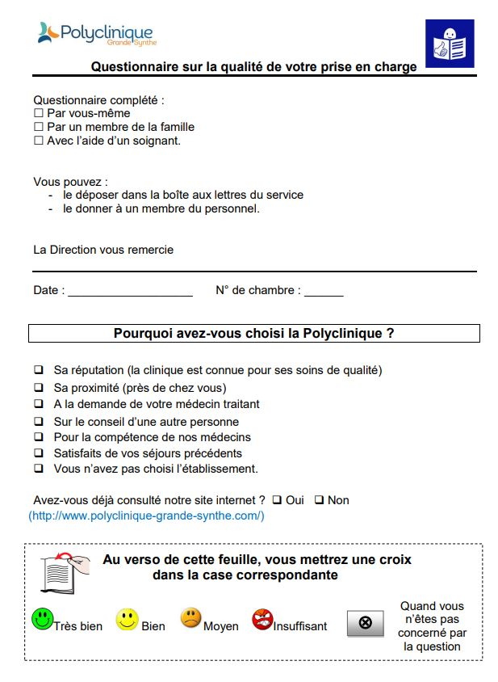
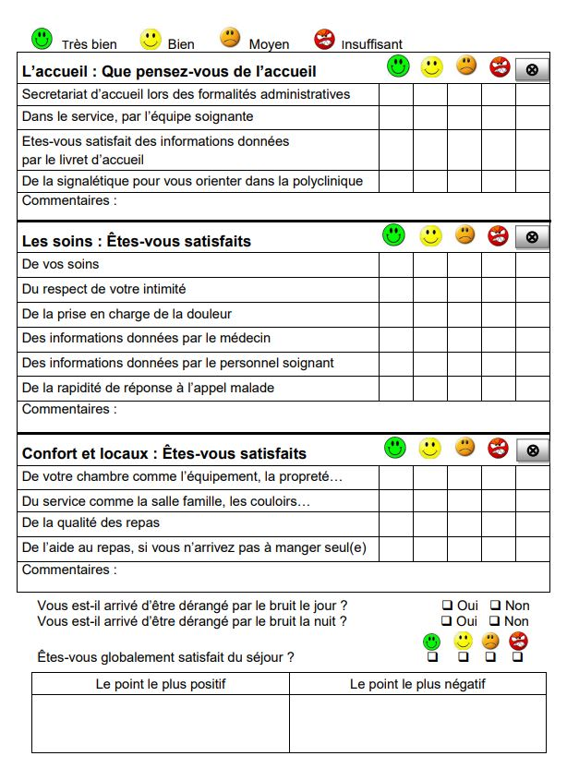
Le questionnaire de satisfaction en FALC

Slide 11
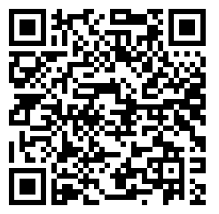
Conclusion
Meilleure compréhension du parcours des patients
Information claire et lisible
Mise en page agréable
Nouveau livret d’accueil accepté par tous (professionnels et patients)
Améliore la connaissance du FALC
A vous de jouer !

